Slide 4
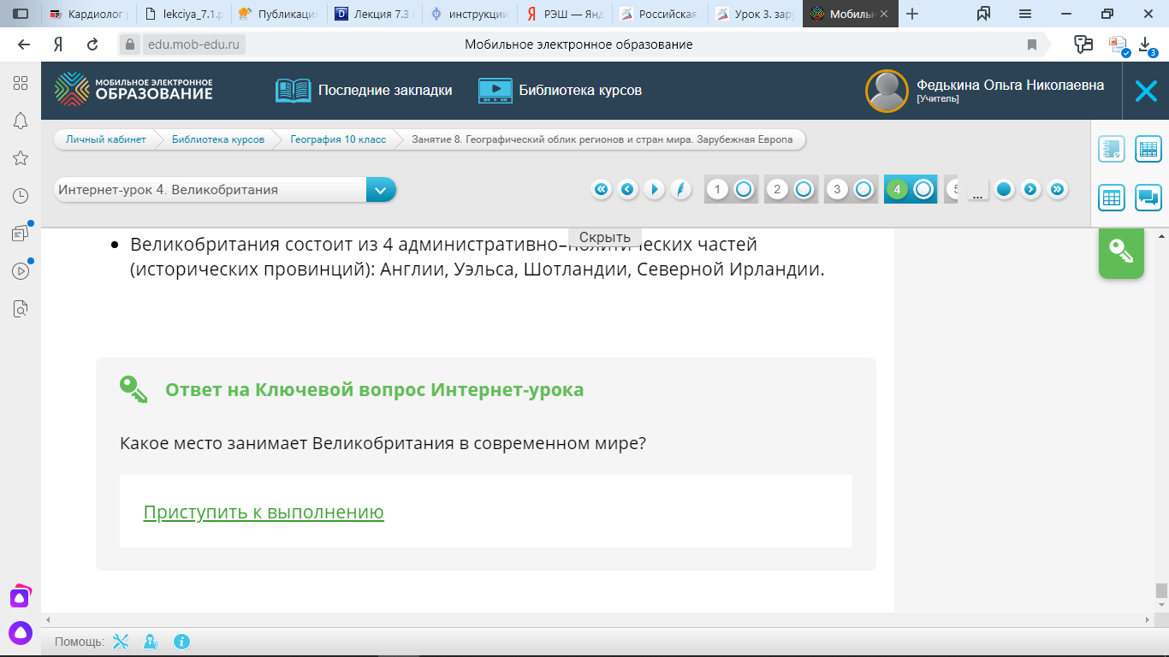

Slide 5
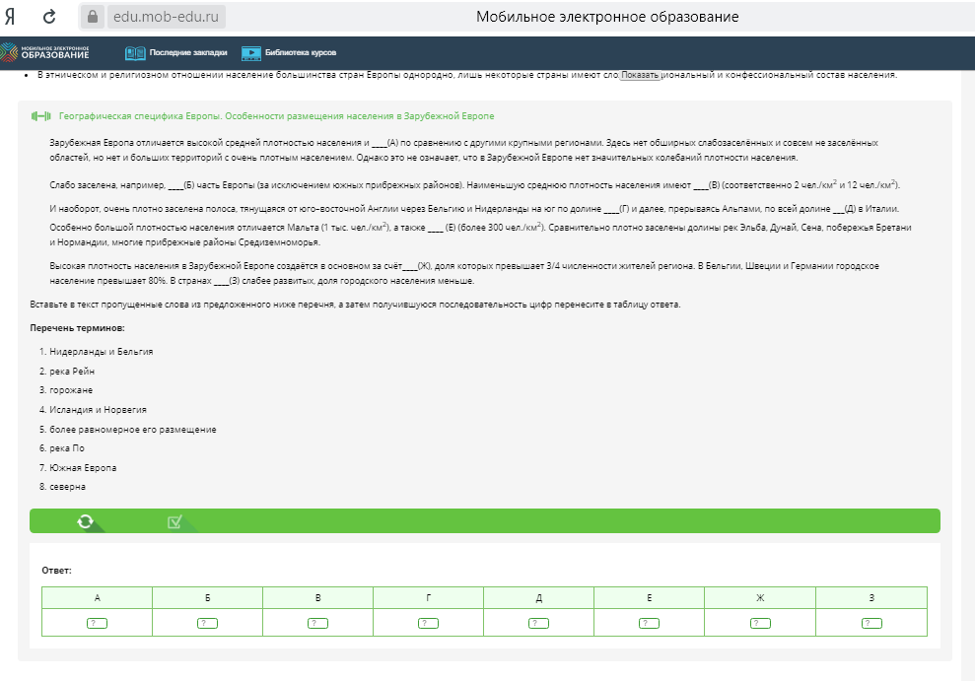

Slide 6
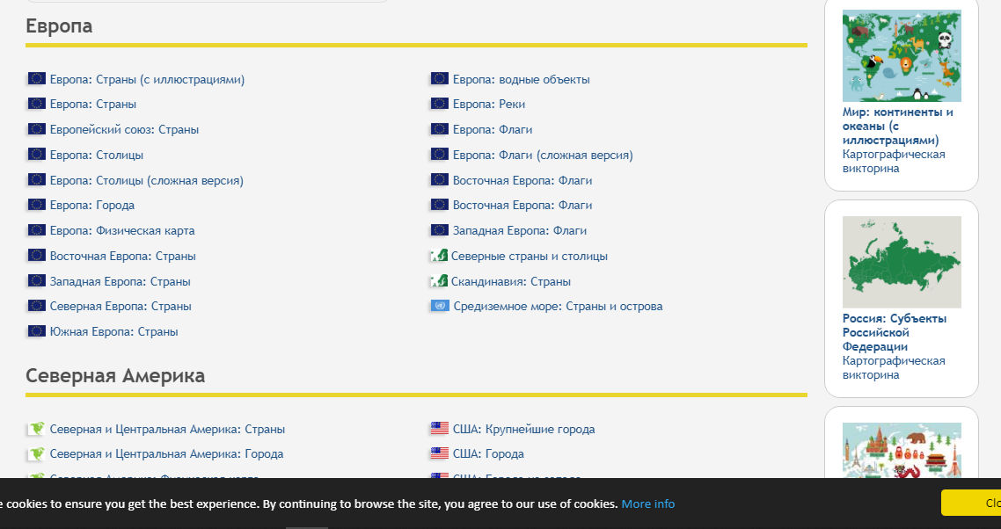

Slide 7
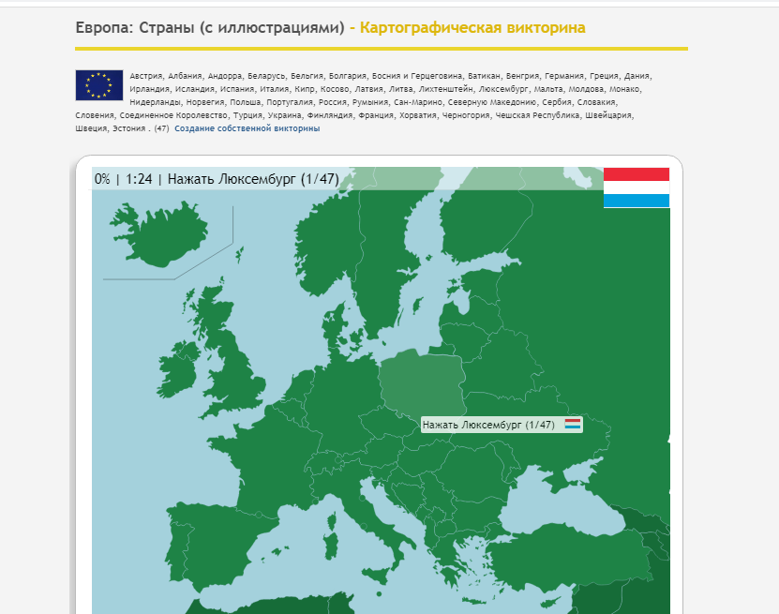

Slide 8
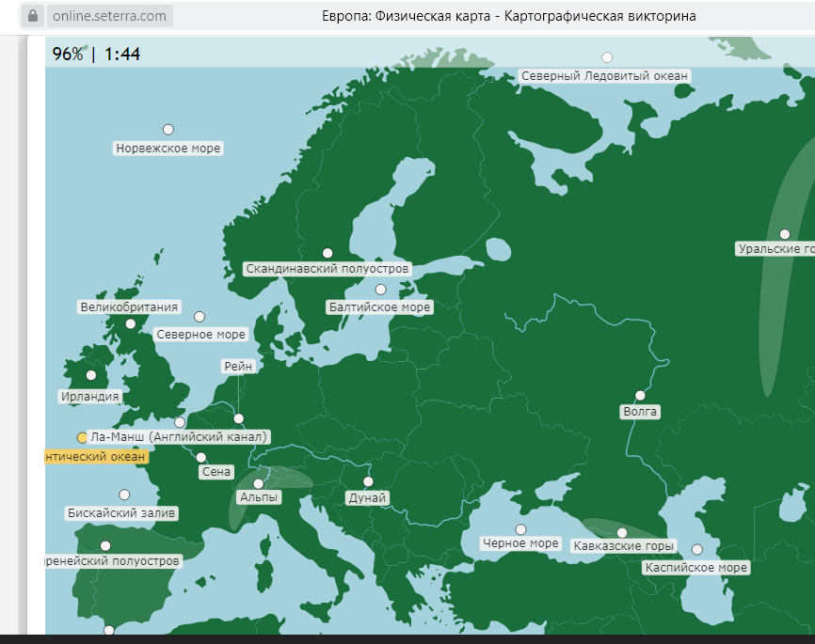

Slide 9
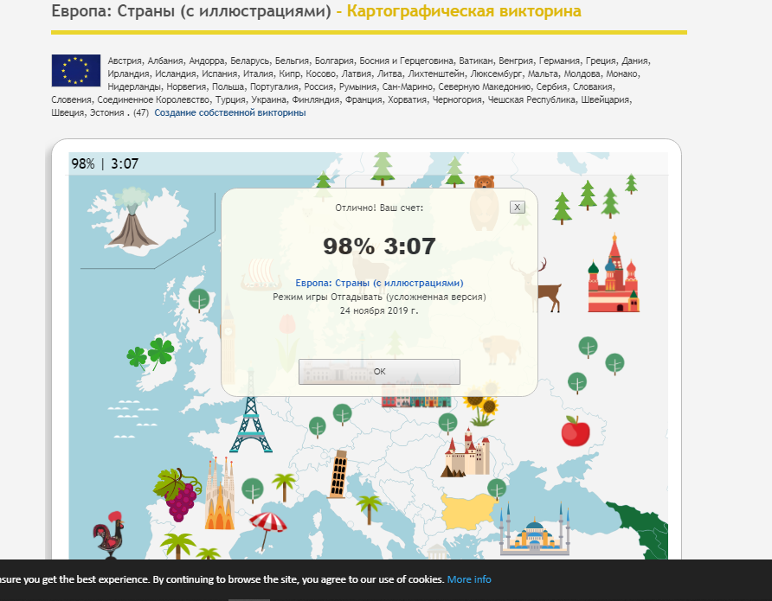

Slide 12
НАША СТРАНА

Slide 13
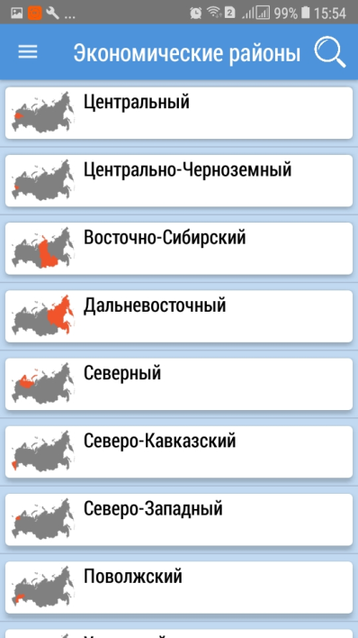
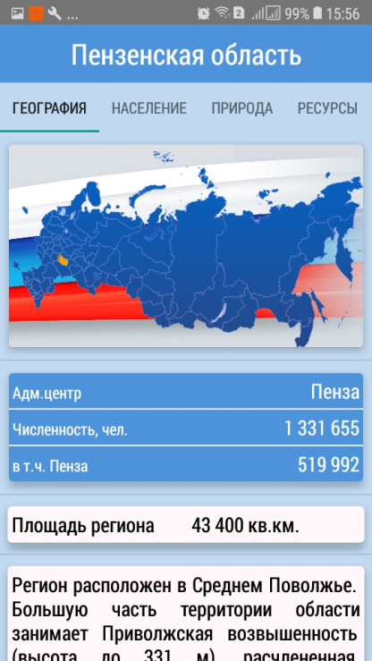
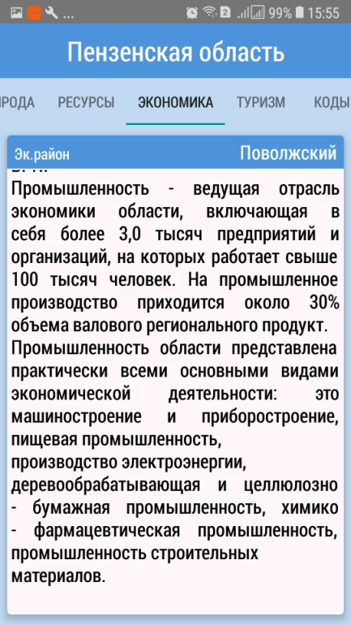
НАША СТРАНА

Slide 14
Создание таблиц для подготовки к ОГЭ и ЭГЭ
Отрасли специализации
топливная промышленность | добыча нефти и газа (Усинск, Вуктыл), каменного угля(Воркута, Инта)
черная металлургия: | добыча железной руды (Костомукша, Ковдор, Оленегорск), выплавка стали (завод полного цикла в Череповце)
цветная металлургия: | производство алюминия (Кандалакша, Надвоицы), меди и никеля (Мончегорск)
машиностроение: | судостроение (Северодвинск, Мурманск), тракторостроение (Петрозаводск)
химическая промышленность: | добыча апатитов (Кировск), производство азотных удобрений (Череповец)
лесная, деревообрабатывающая и целлюзно-бумажная промышленность: | лесопромышленные комплексы (Архангельск, Сыктывкар), производство целлюлозы, бумаги, картона (Сегежа, Кондопога, Новодвинск, Коряжма)
пищевая промышленность | рыбная (Мурманск), сыромаслодельная (Вологодская обл.); молочно-мясное скотоводство; рыболовство, льноводство; перевозки морским транспортом (Мурманск, Архангельск).

Slide 15
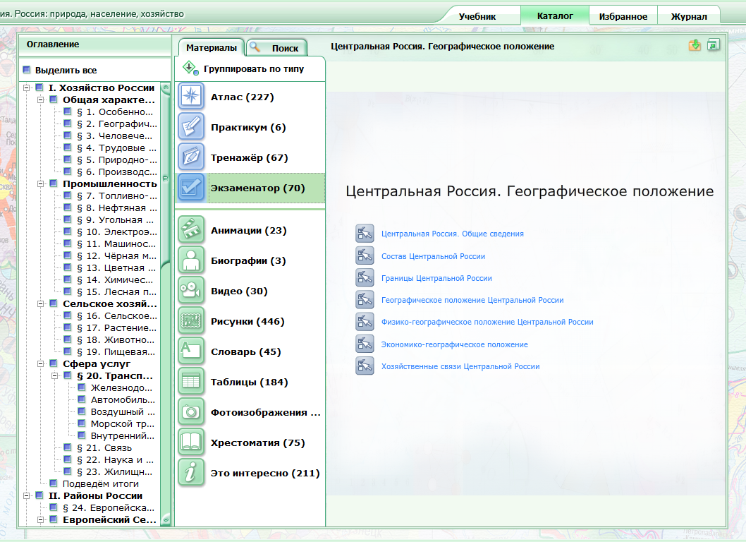
Электронное приложение к учебнику

Slide 16
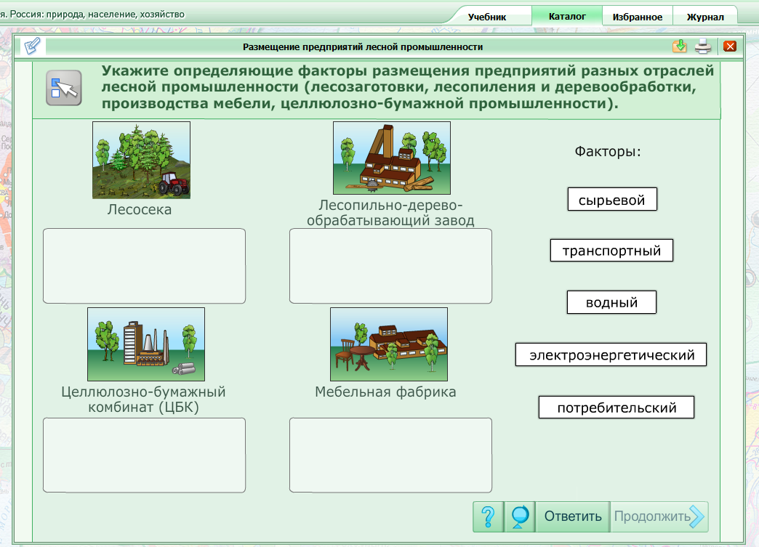
Электронное приложение к учебнику

Slide 17
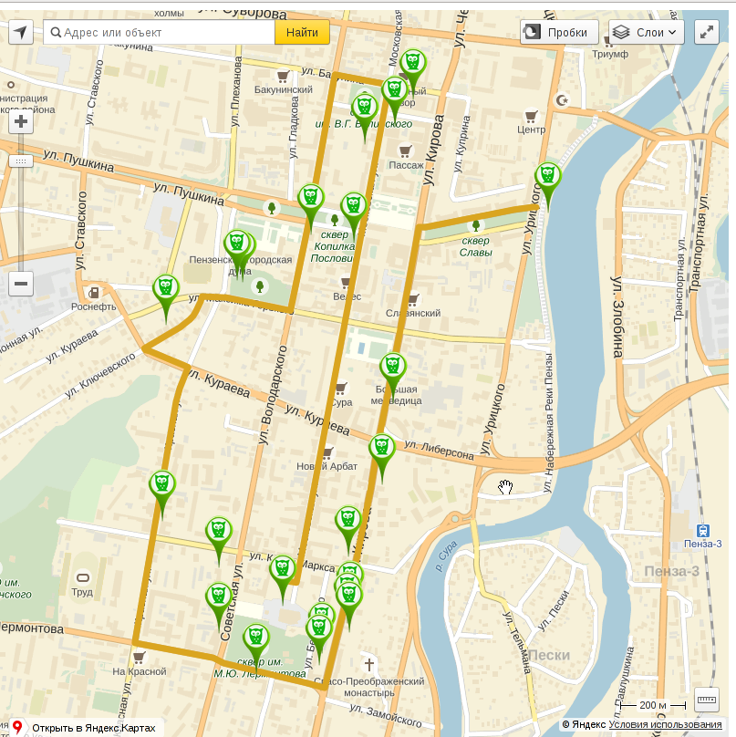
Визуальные карты туристического маршрута проекта «Золотая линия» на основе Google-карт

Slide 18
Визуальные карты туристического маршрута проекта «Золотая линия» на основе Google-карт

Slide 19
Использование электронных образовательных ресурсов на уроке географии позволяют:
• дополнительно мотивировать обучающихся к изучению школьных курсов географии;
• использовать открытые, свободные электронные ресурсы и «облачные» сервисы в учебных целях;
• формировать ИКТ-компетентность обучающихся

Slide 20
https://online.seterra.com/ru/vgp/3286 - Seterra
https://resh.edu.ru/subject/4/11/ - РЭШ
https://edu.mob-edu.ru/ui/#/bookshelf/course/3331188/topic/3331230/lesson/3331237 - МЭО

